Slide 1

Преподаватель: Вакуленко Александр Феликсович
vakulenko705@gmail.com
Группа: 4931601/20001
Время занятий для двух подгрупп:
- чт 10:00
- чт 14:00
Язык программирования: Delphi pascal.
Материалы по занятиям:

Slide 2
Имя пользователя: suser01
Пароль: mimo#00

Slide 3
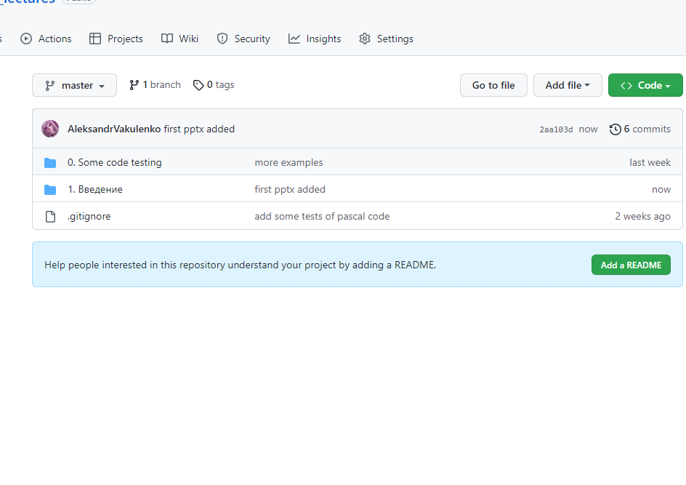
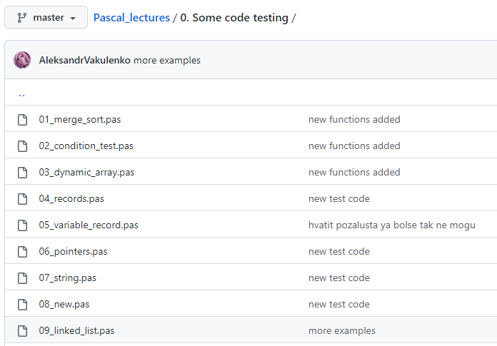

Материалы по занятиям

Slide 4
Содержание курса
1. Введение. Hello world. Типы данных, массивы. Ввод/вывод в консоль.
2. Циклы, условия.
3. Функции, процедуры.
4. Структуры.
5. Указатели. Передача/возврат значений в функции.
6. Контрольная
7. Динамическая память. Списки.
8. Строки.
9. Чтение/запись файлов.
10. Классы. Конструктор, деструктор.
11. Перегрузка функций и операторов.
12. Контрольная

Slide 5
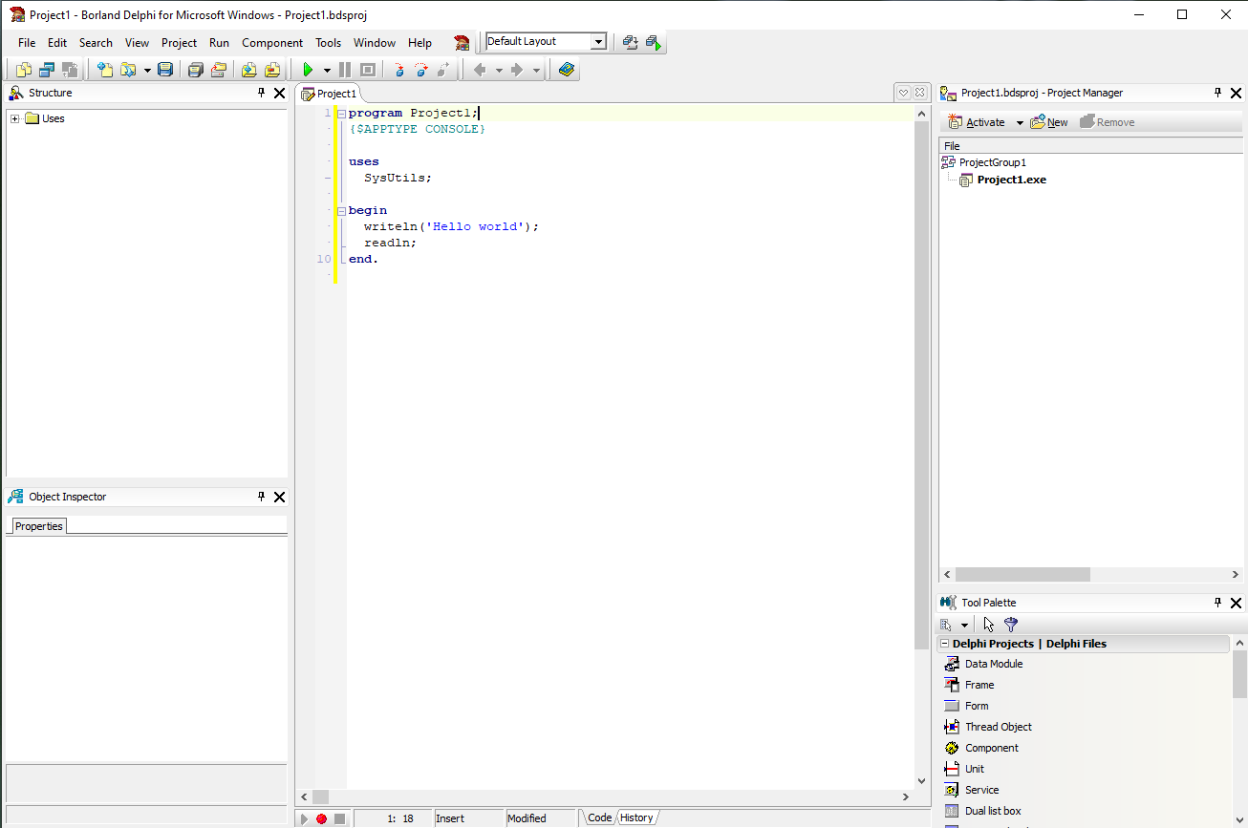
IDE
Ссылка на установщик IDE для Delphi pascal.
https://disk.yandex.ru/d/b8GElTwEN-pImg

Slide 6
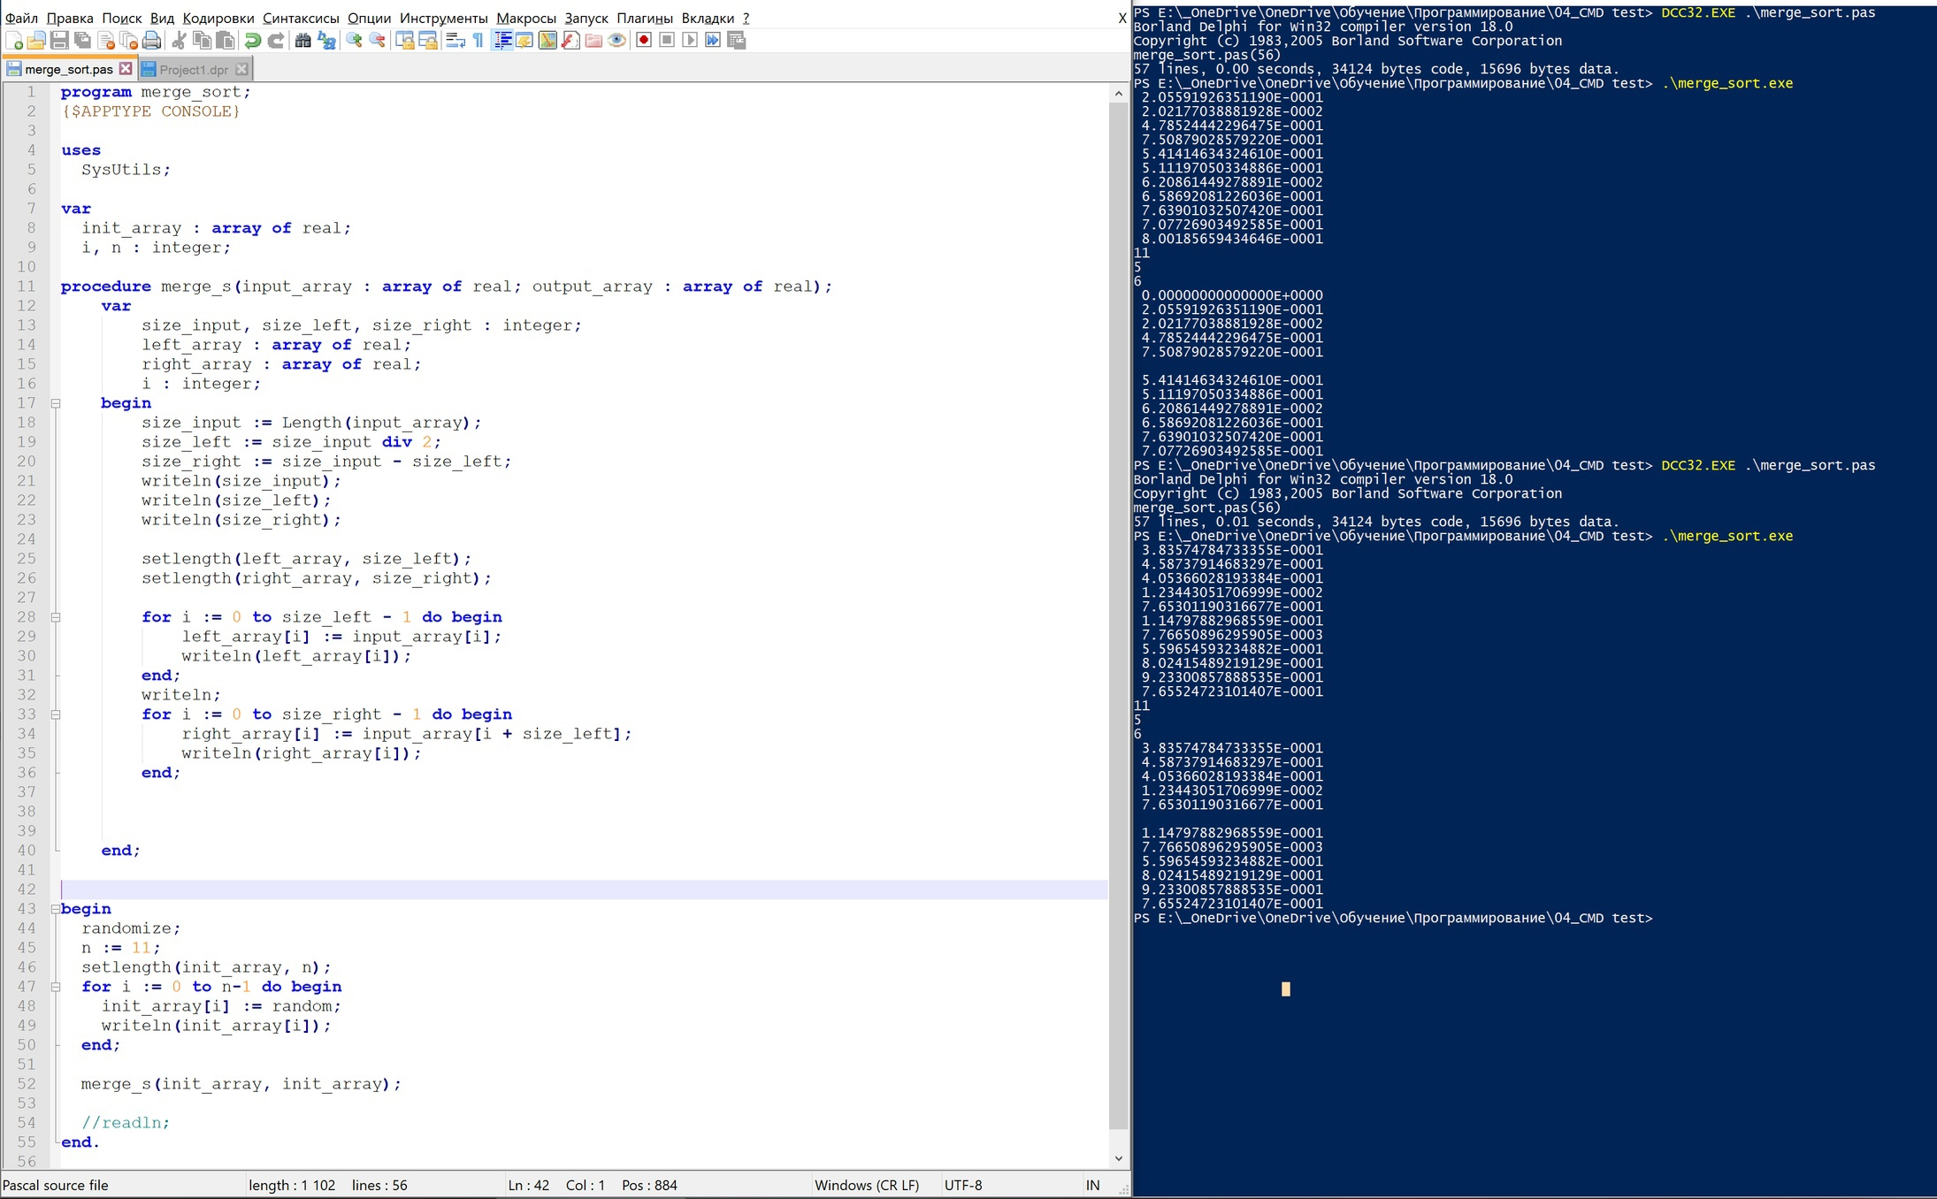
IDE. Второй вариант.

Slide 7
1. Hello world. Типы данных, массивы. Ввод/вывод в консоль.

Slide 8
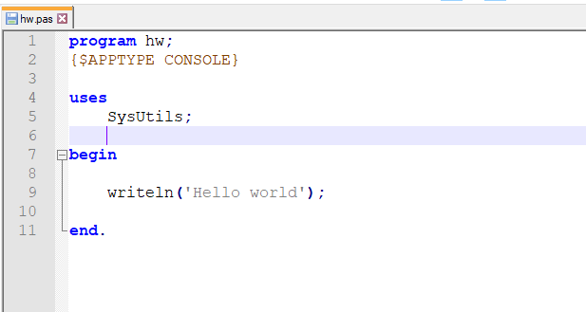
Hello world.

Slide 9
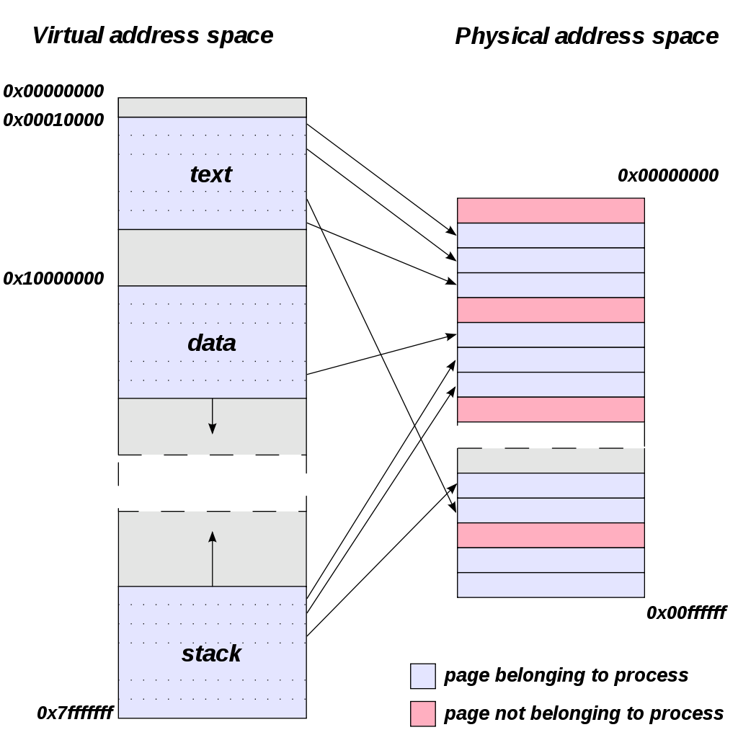
Память.
https://en.wikipedia.org/wiki/Physical_address

Slide 10
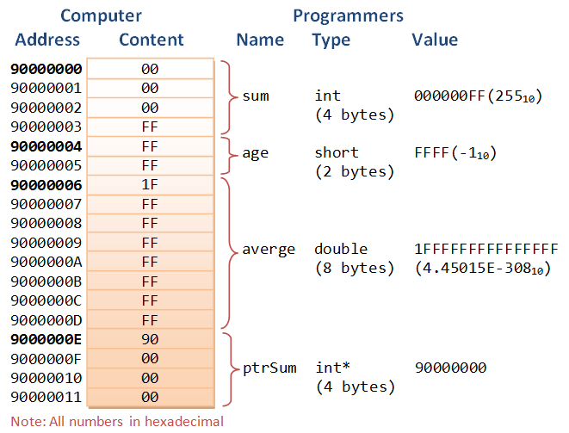
Комбинации байтов
https://www3.ntu.edu.sg/home/ehchua/programming/cpp/cp4_PointerReference.html
https://ru.wikipedia.org/wiki/Порядок_байтов

Slide 11
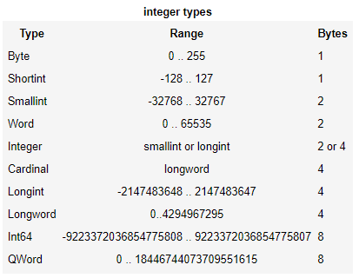
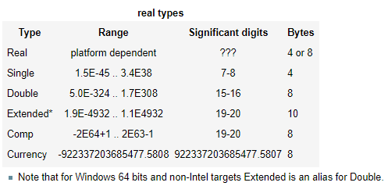
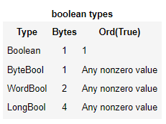
Список типов.
https://wiki.freepascal.org/Basic_Pascal_Tutorial/Chapter_1/Variables_and_Data_Types
https://www.tutorialspoint.com/pascal/pascal_variable_types.htm

Slide 12
Математические функции.
Uses Math;
Операции | Реализация
+, -, *, / | X * Y + (X – 1.398) / Y / 4
DIV целочисленное деление | d:= x div y;
MOD остаток от деления | s:= x mod y;
Функции
| х | | Abs(x)
Arctg x | Arctan(x)
Arccos x | Arccos(x)
Sin x | Sin(x)
Cos x | Cos(x)
Tg x | Tan(x)
Ctg x | Cotan(x)
X^{y} | Power(x, y)
X^{n} | IntPower(x, n)
e^{x} | Exp(x)
Ln x | Ln(x)
X² | Sqr(x)
√x | Sqrt(x)
π | Pi
Дробная часть числа х | Frac(x)
Целая часть числа х | Int(x)

Slide 13
Домашнее задание
1) Создать и настроить Git.
2) Изучить основные типы данных.
3) В процессе изучения написать несколько программ
использующих числовые типы данных.
4) Узнать сколько байт занимает тип данных, если допускаются варианты.
5) Результаты работы поместить в github.
Задачи:
1) Вычислить точное значение факториала от 10, 15, 25.
2) Получить точное значение суммы чисел 0.60 и 0.03.

